Slide 1


معرفی کتابهای شعر
توسط دانش آموزان
دبستان تزکیه

Slide 2
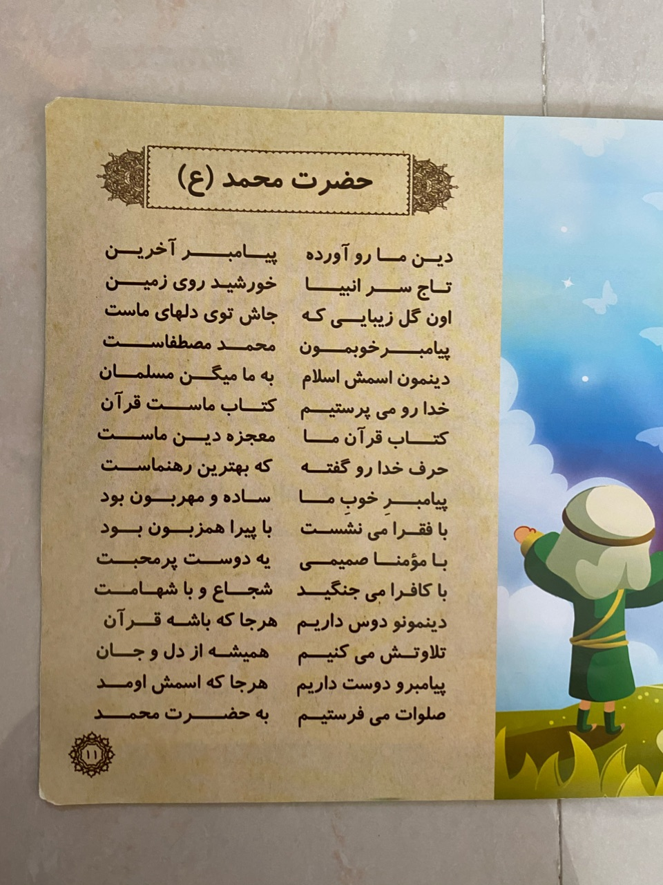
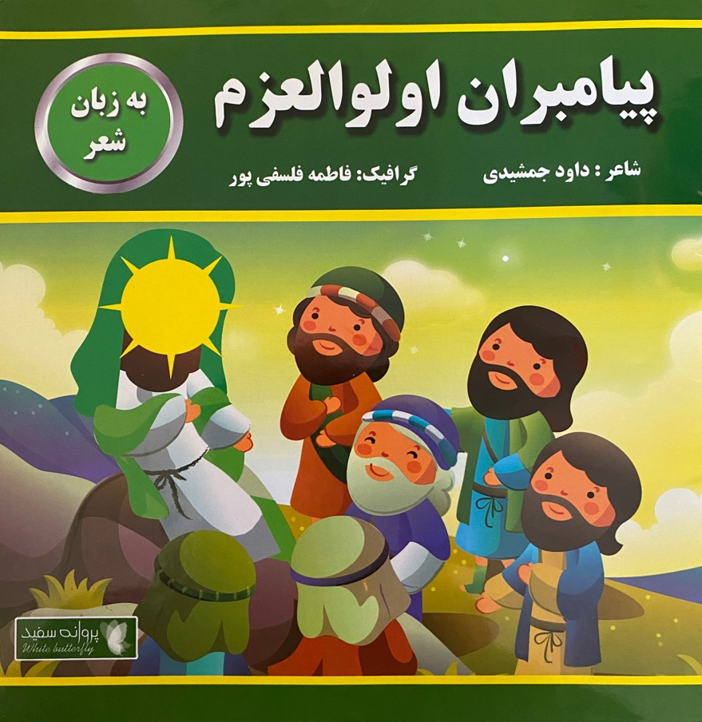
مریم خدابخشی/ پایه سوم

Slide 3

زهرا آدمی /پایه چهارم

Slide 4
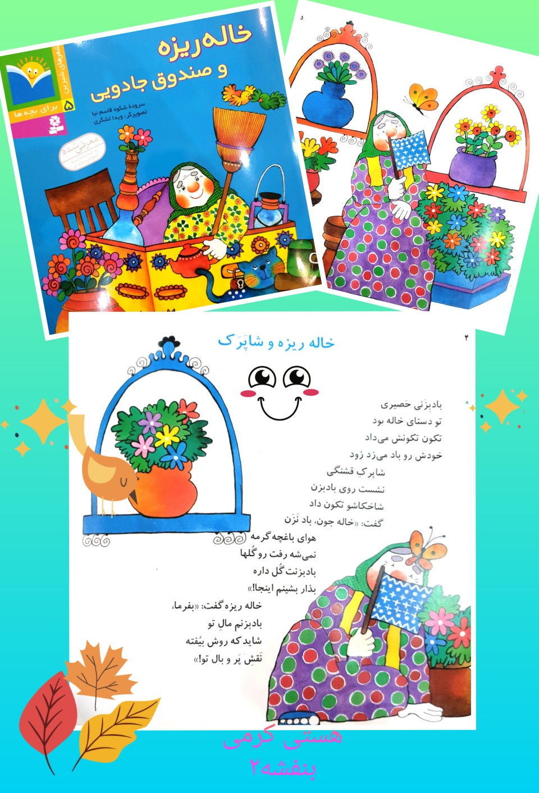
هستی کرمی/ پایه دوم

Slide 5
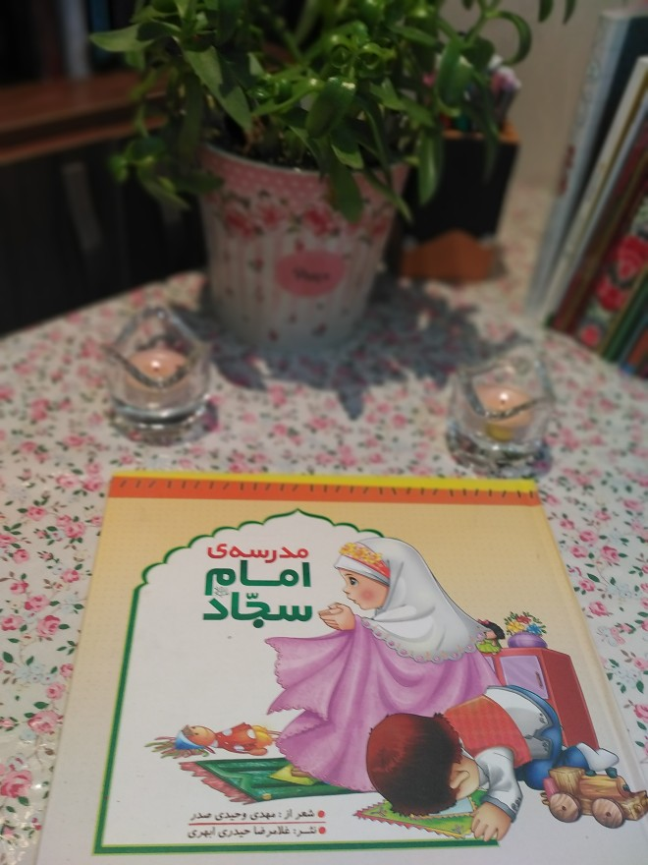
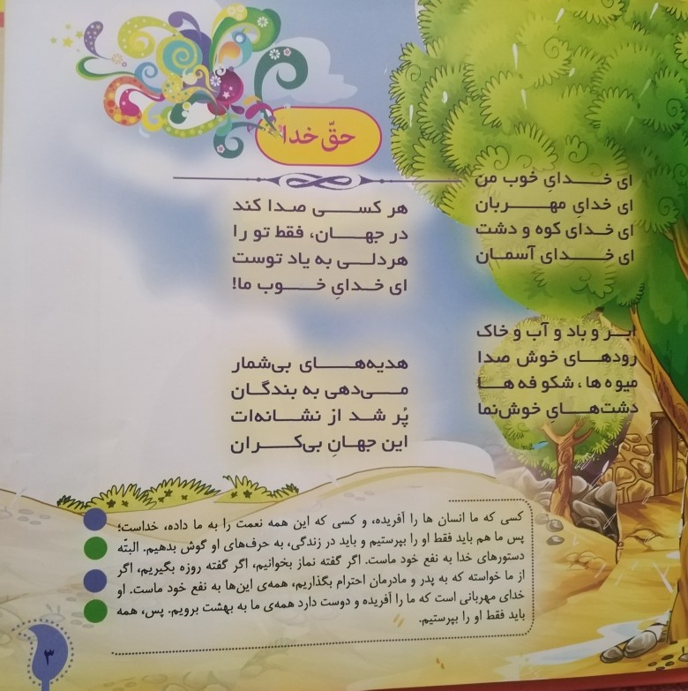
زینب سادات امامی/ پایه سوم

Slide 6

فاطمه عباسپور/ پایه چهارم

Slide 7
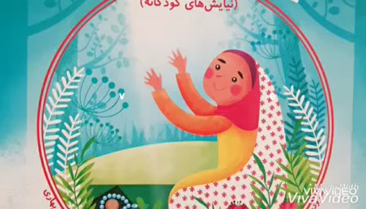
سارا ثروتی/پایه دوم

Slide 8
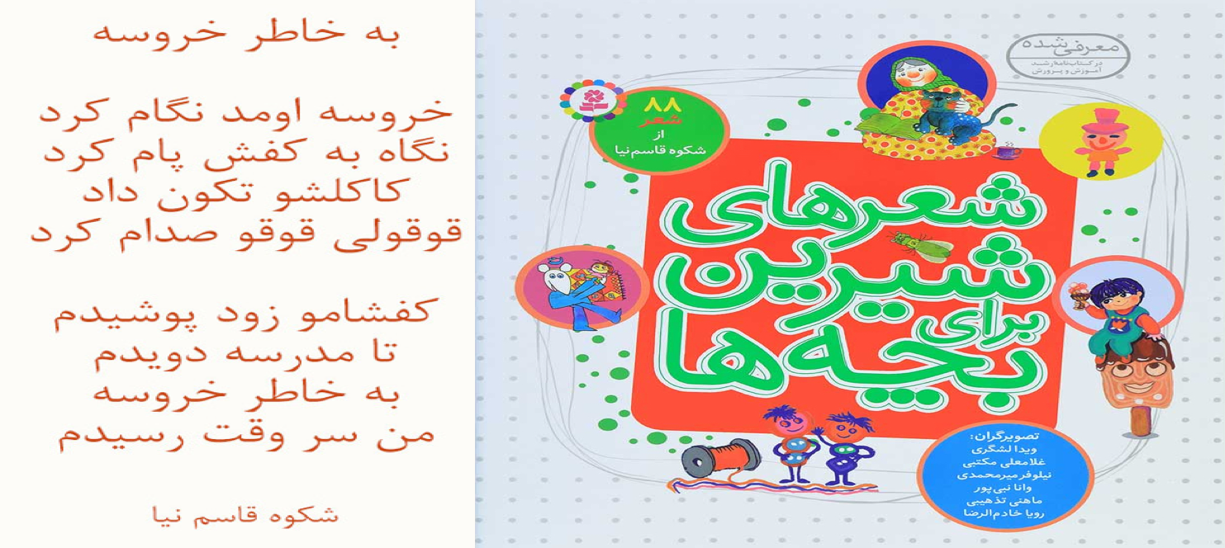
محیا موید خواه /پایه سوم

Slide 9
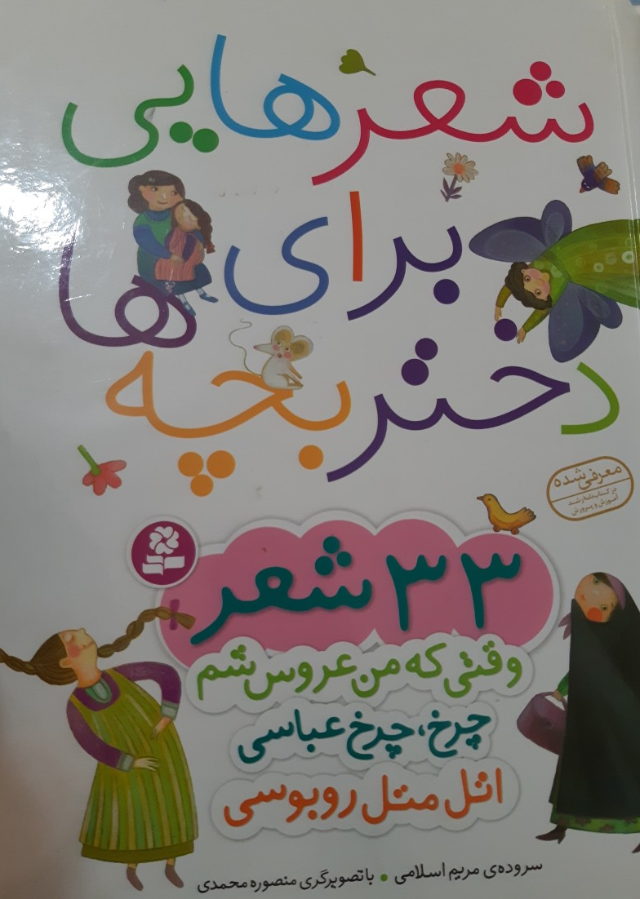
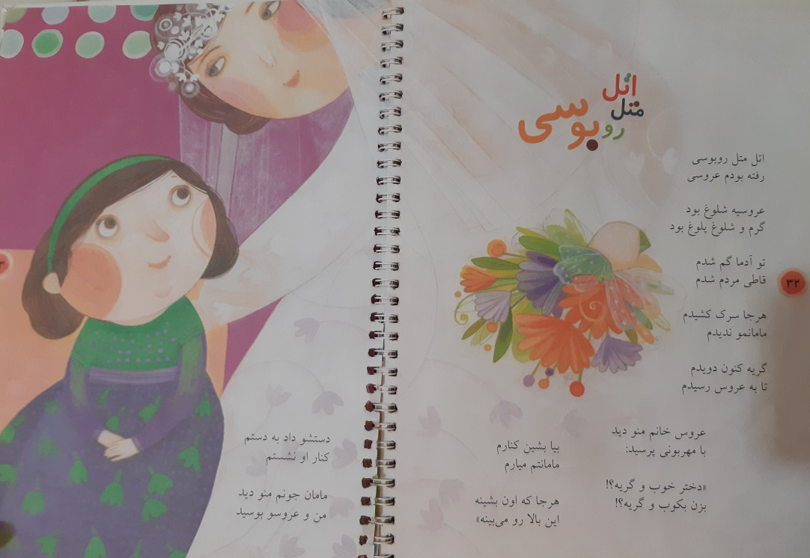
عسل کامل نیا/ پایه اول

Slide 10

حلما آقابابایی/پایه چهارم

Slide 11
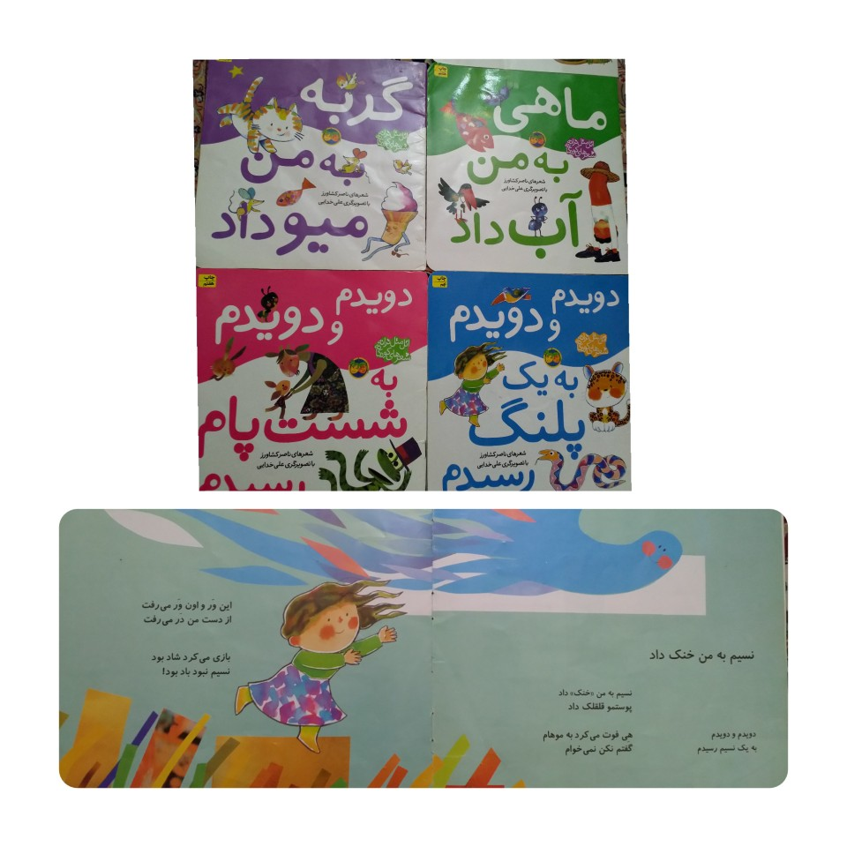
ریحانه دادخواه/پایه دوم
مجموعه کتابهای اتل متل ترانه شعرای کودکانه
از سری کتابهای فندق
انتشارات افق.

Slide 12
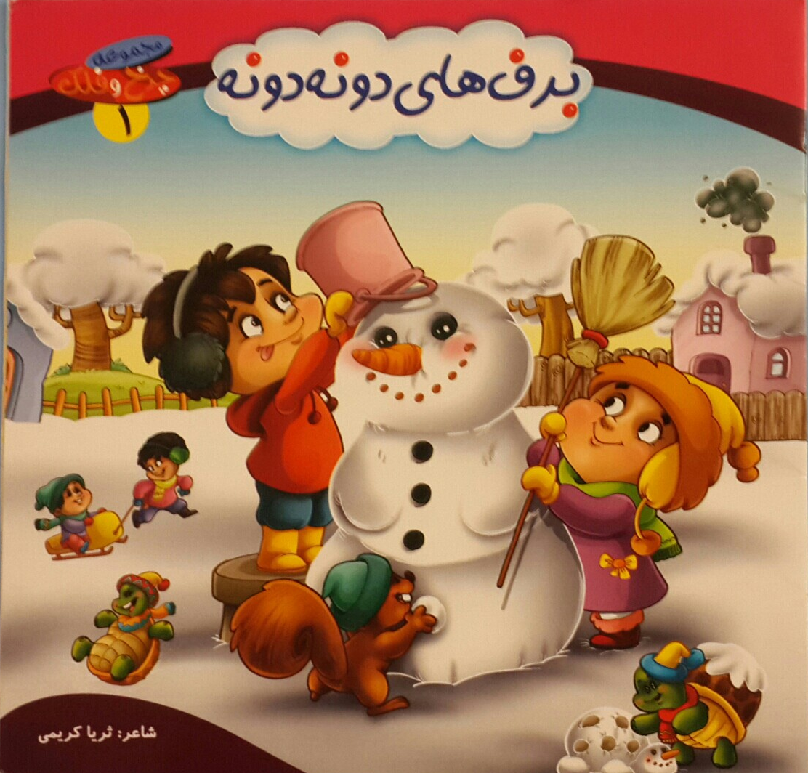
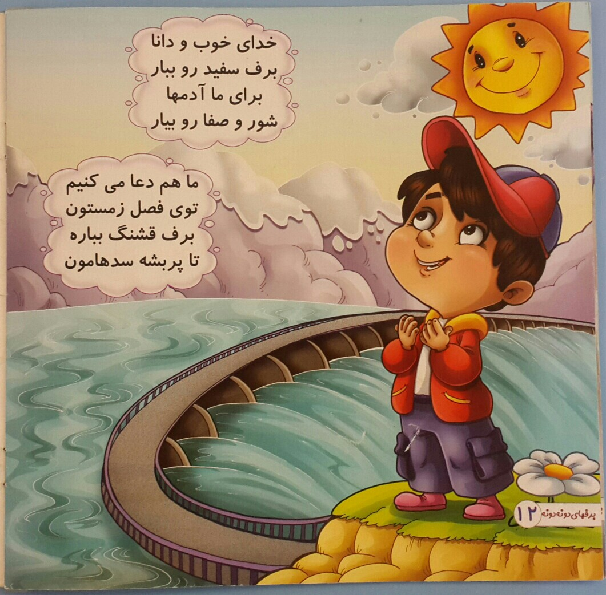
این کتاب شعررومن دوستدارم
ازمجموعه کتابهای چرخ وفلک هست.
شاعر:ثریاکریمی
ناشر:کمال اندیشه
تصویرگر:فرشته منعمی
حورا فتح اله پور/پایه اول

Slide 13
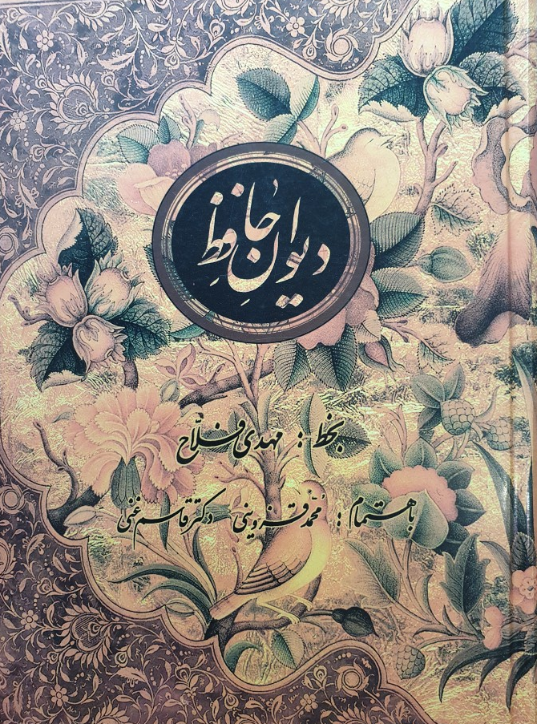
حنانه حسینعلی زاده خراسانی هستم کلاس چهارم نیلوفر ۳
من یکی از شعر های حافظ را خواندم

Slide 14


وقتی کتاب می خوانم حالم خوب است

